Slide 1
Anglicko
Comenius 2015

Slide 2
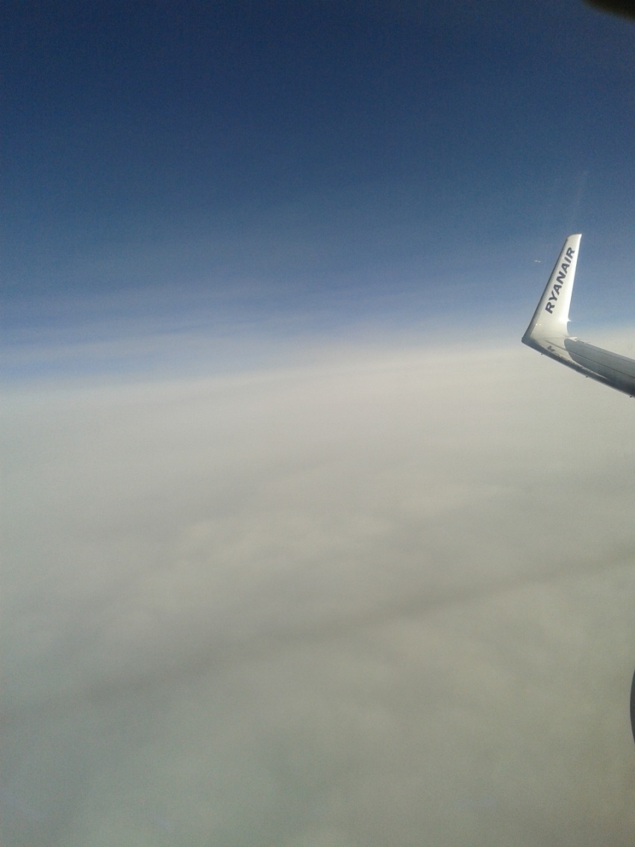
Pondelok
Toto je môj prvý let, ktorého som sa tak strašne obával....
A predsa bol super......

Slide 3
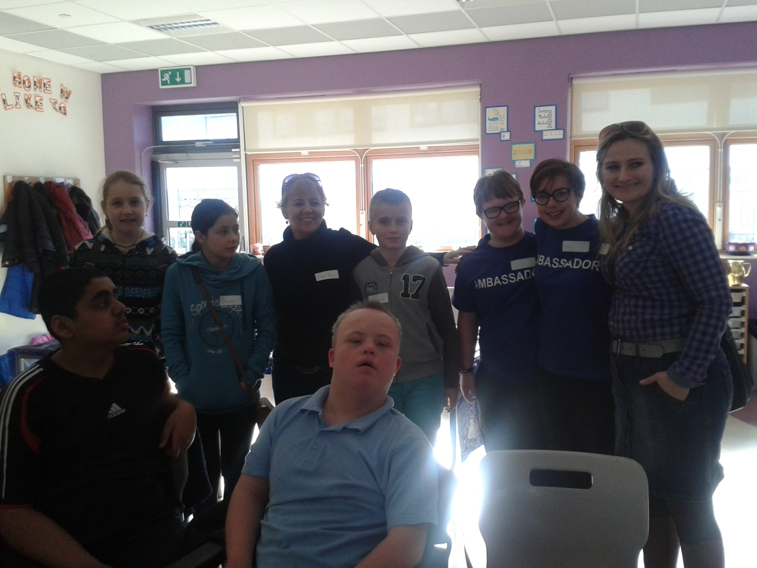
Utorok Škola
Po príchode sme sa v škole rozdeľovali na skupiny, ja som bol v skupine s pani učiteľkou Turčekovou, s Dávidom a s Vanesou

Slide 4
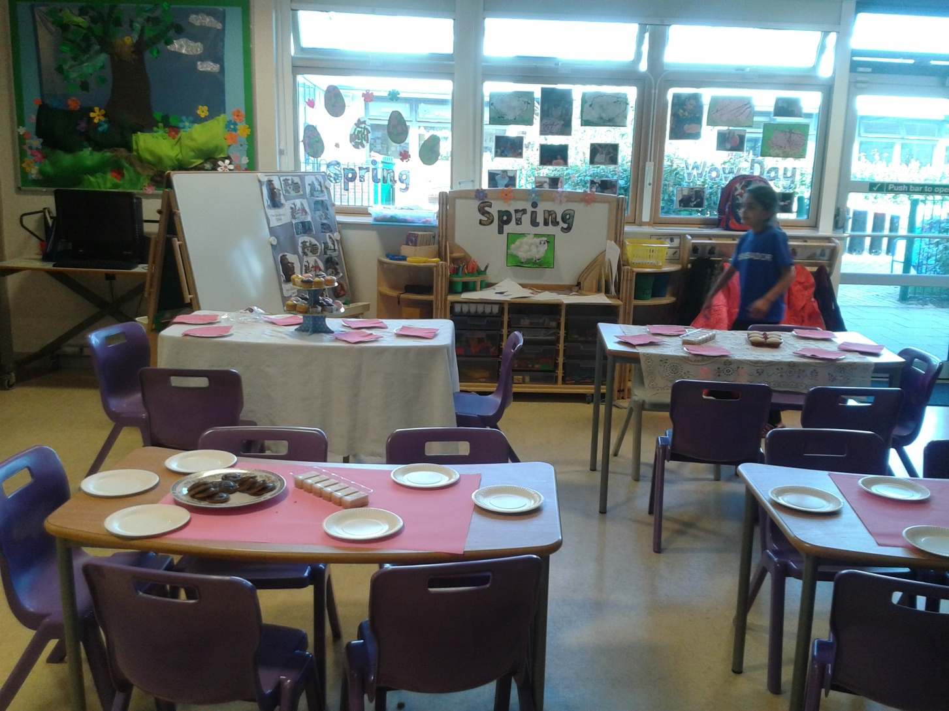
....kuchyňa v škole...

Slide 5
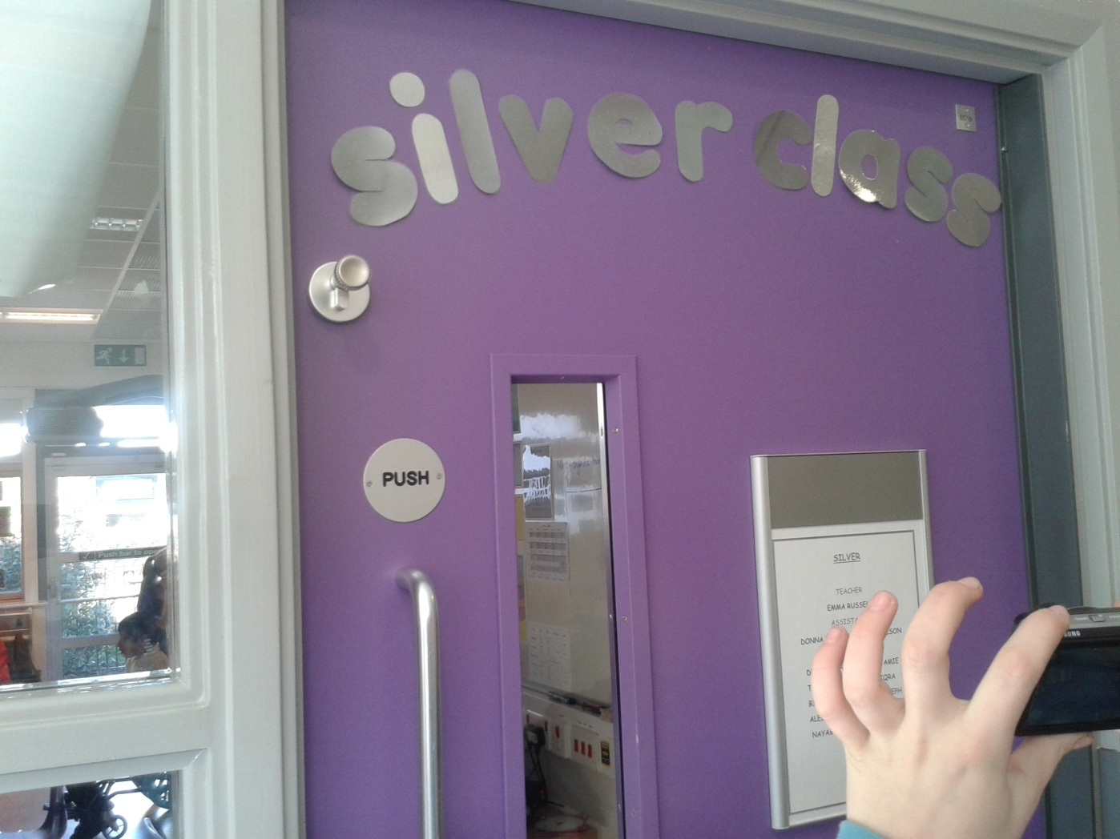
Triedy sú rozdelené na strieborné , zlaté a diamantové........pre ľahšiu orientáciu detí v škole.

Slide 6
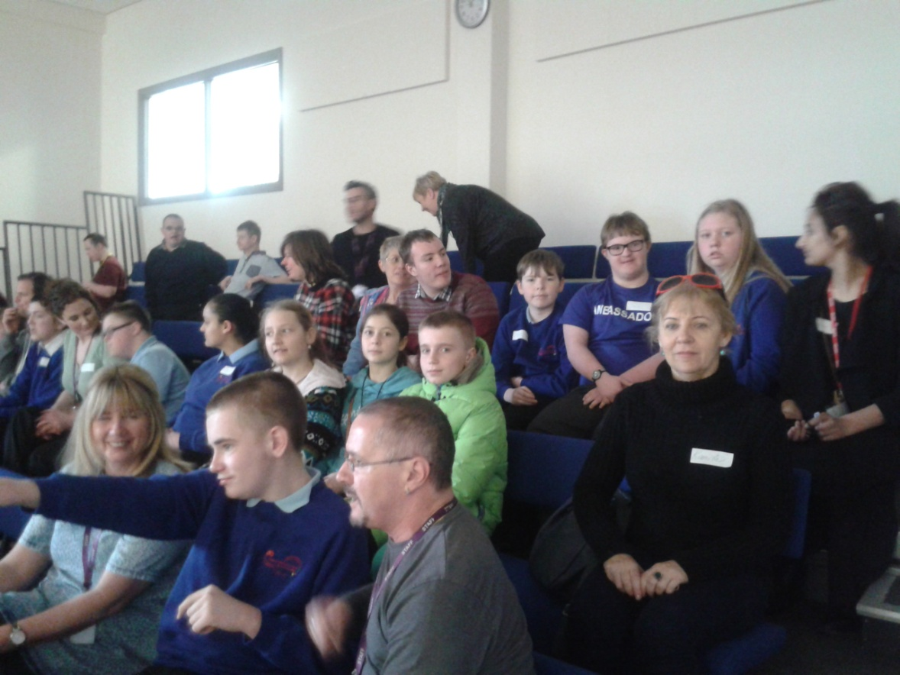
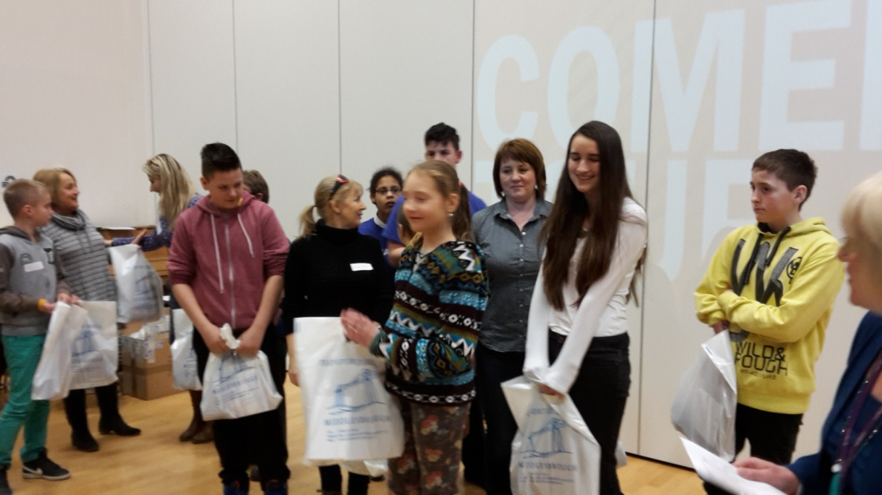
Predstavenie žiakov zo školy a rozdávanie darčekov každej krajine....

Slide 7
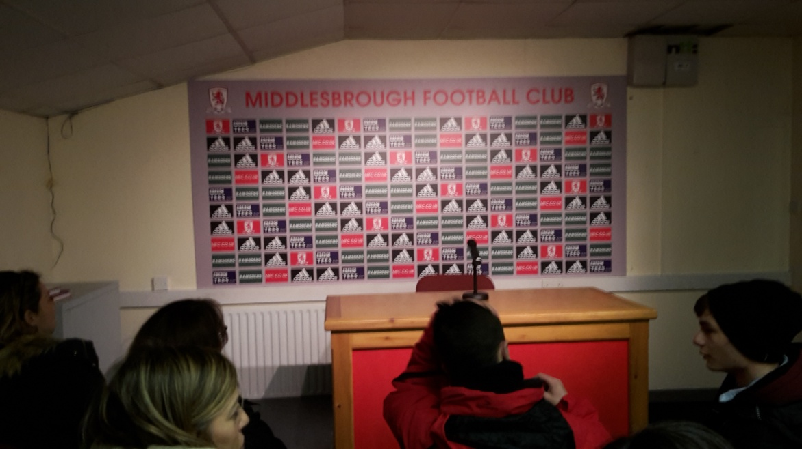
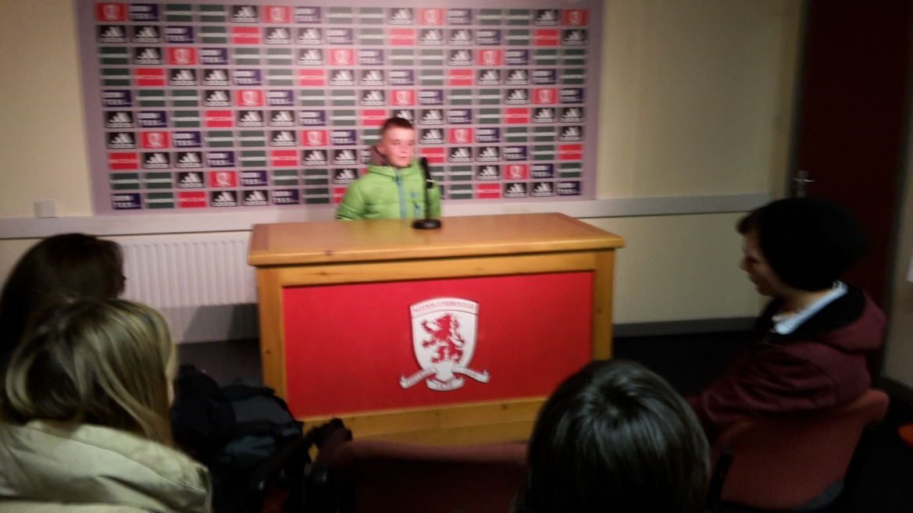
Štadión Middlesbrough
...miestnosť, kde nahrávajú a fotia futbalistov z klubu Middlesbrough......
..a fotili sme sa aj....

Slide 8
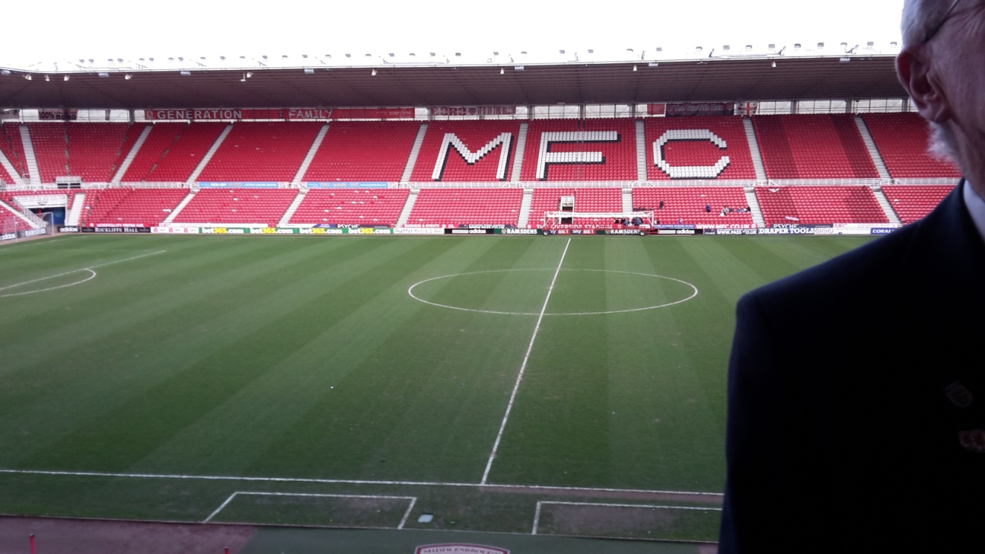
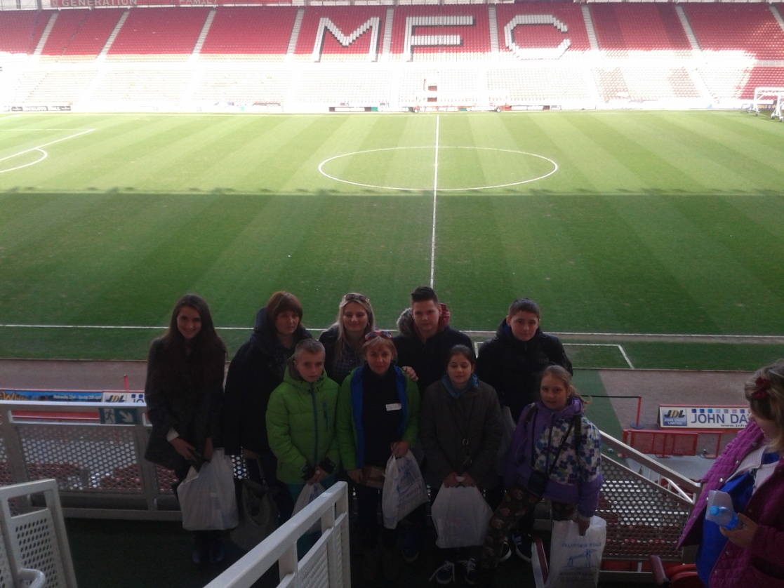
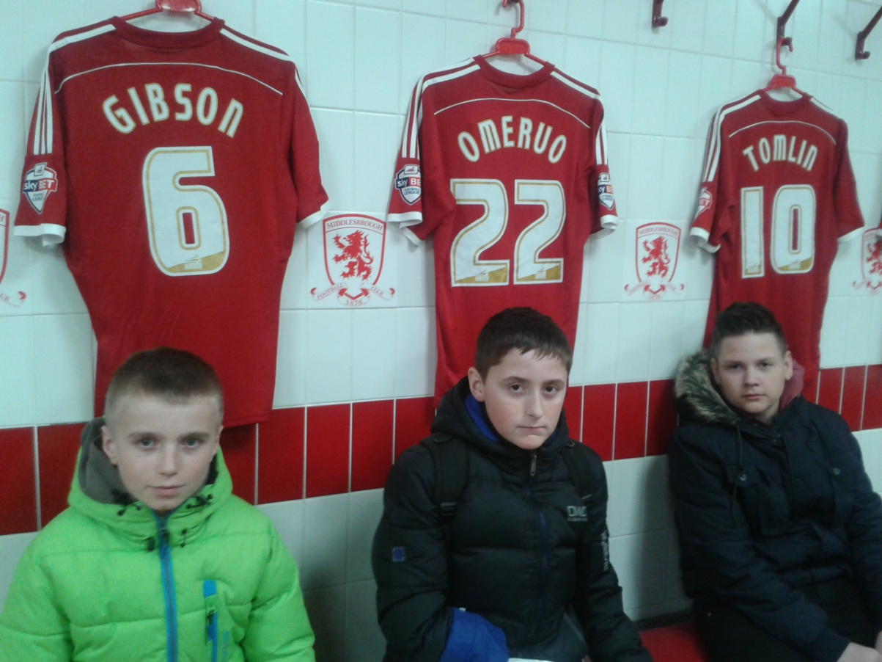
štadión Middlesbrough
Dresy hráčov.....

Slide 9
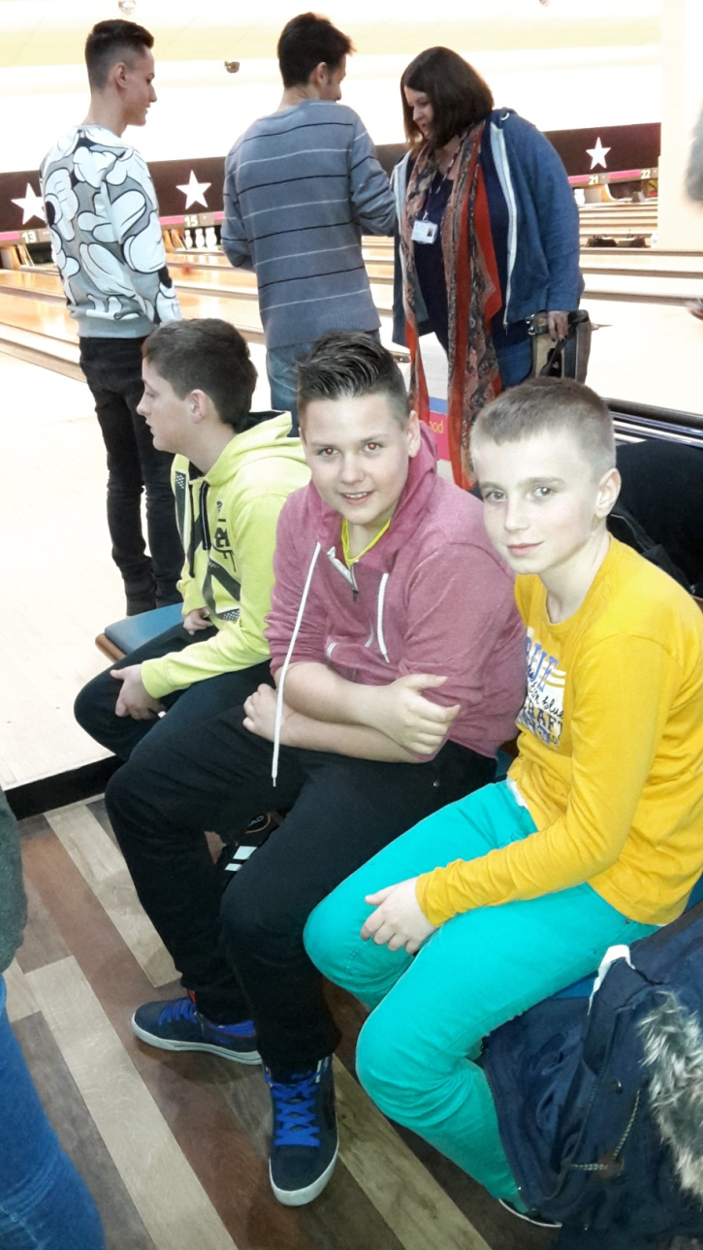
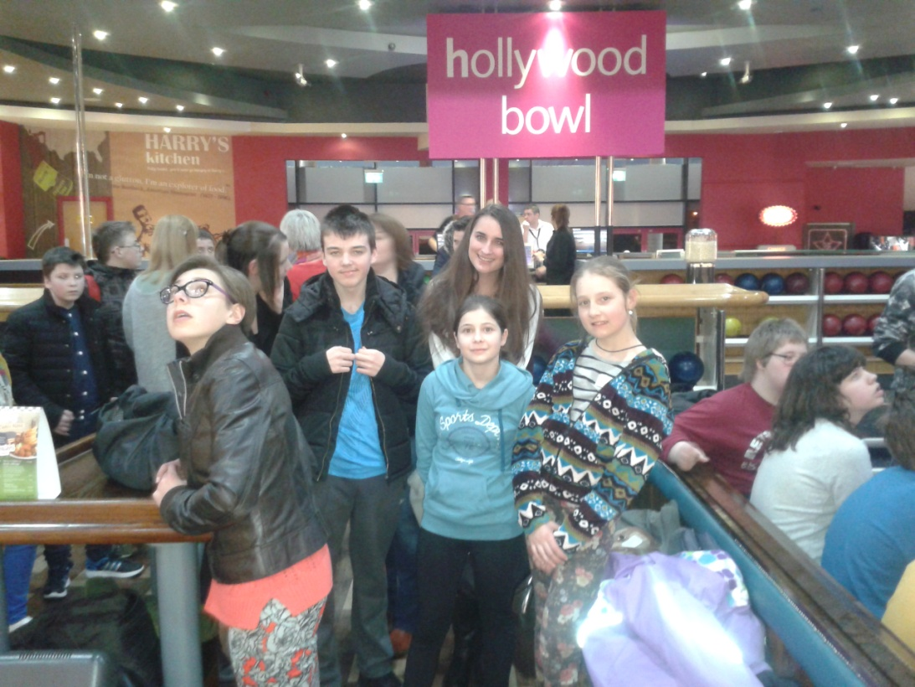
Bowling Hollywood Bowl
Tento deň bol bomba, prvý krát som hral bowling ... :..., ale išlo mi to fajn ...

Slide 10
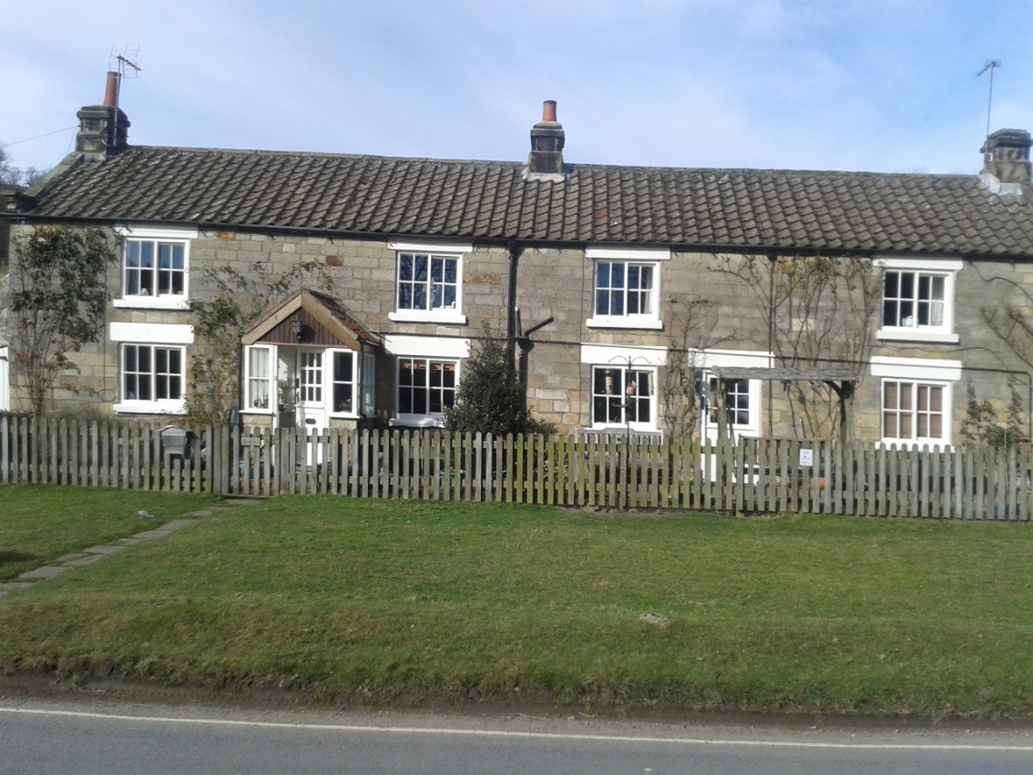
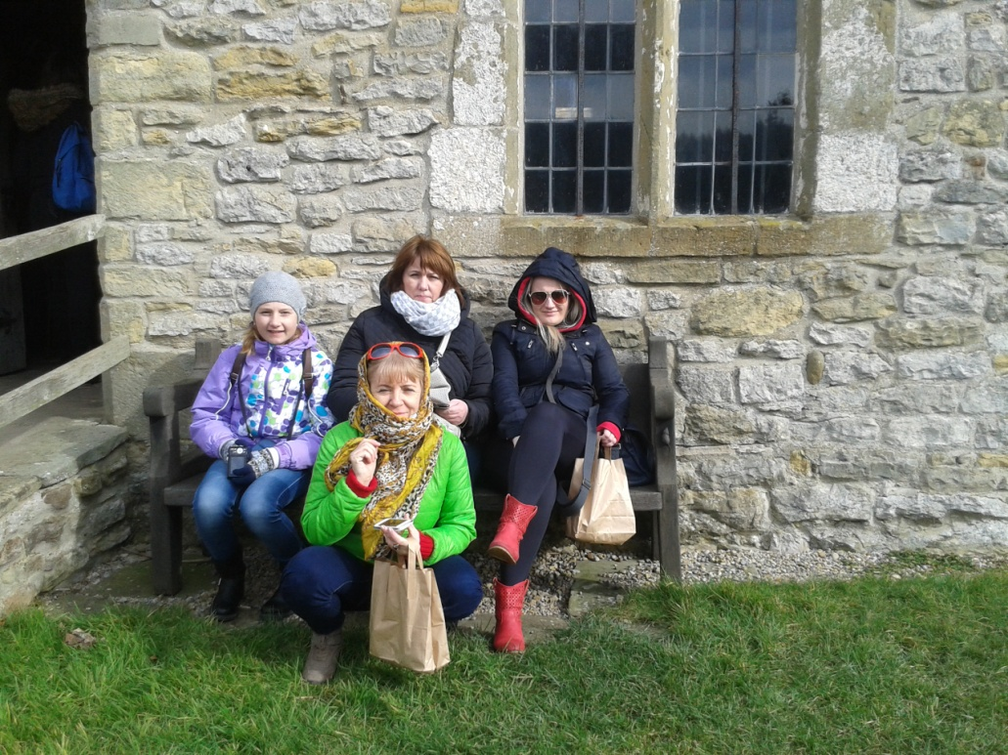
Reydale Museum
.... na toto si moc nepamätám....

Slide 11
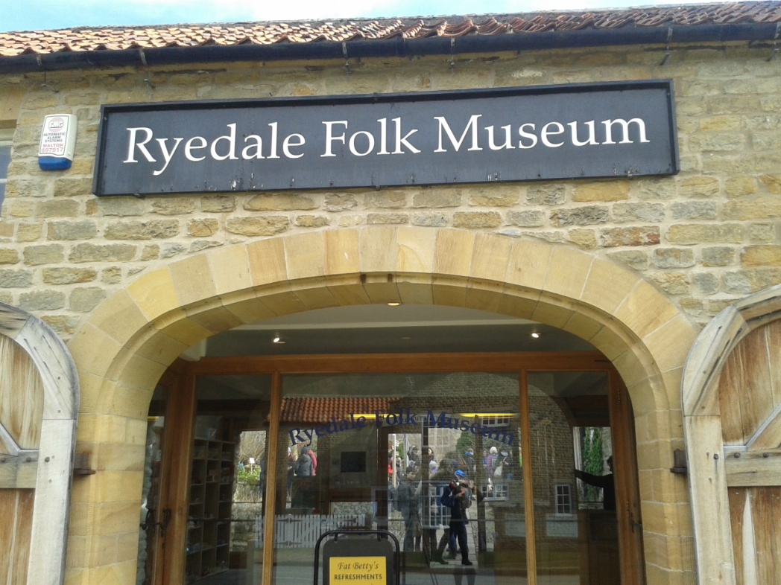
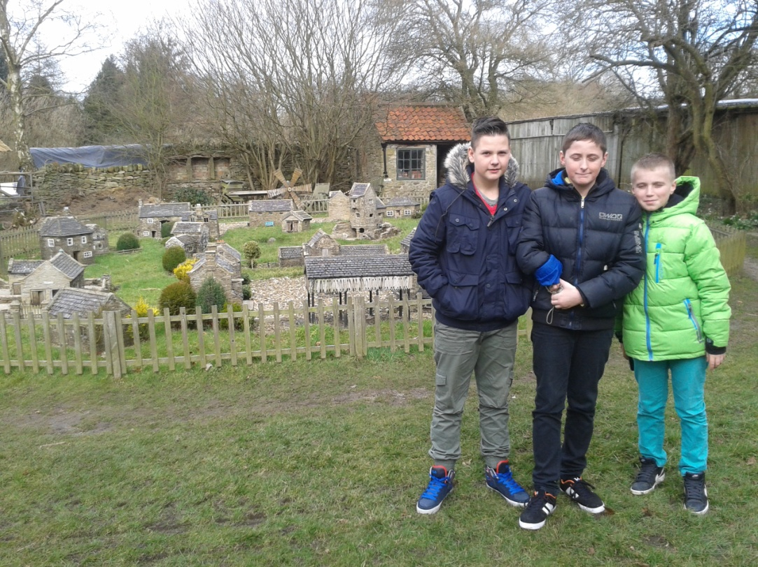
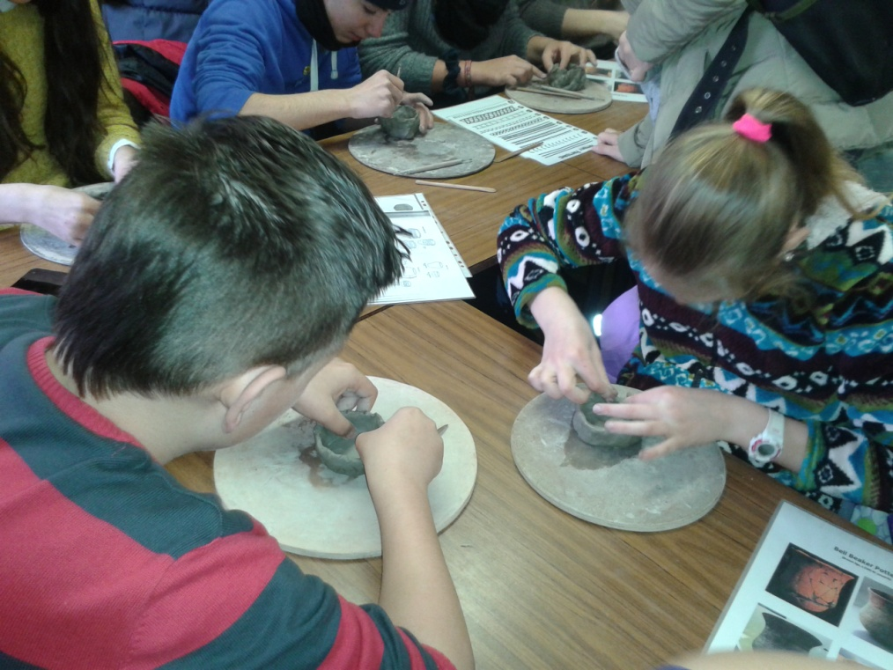
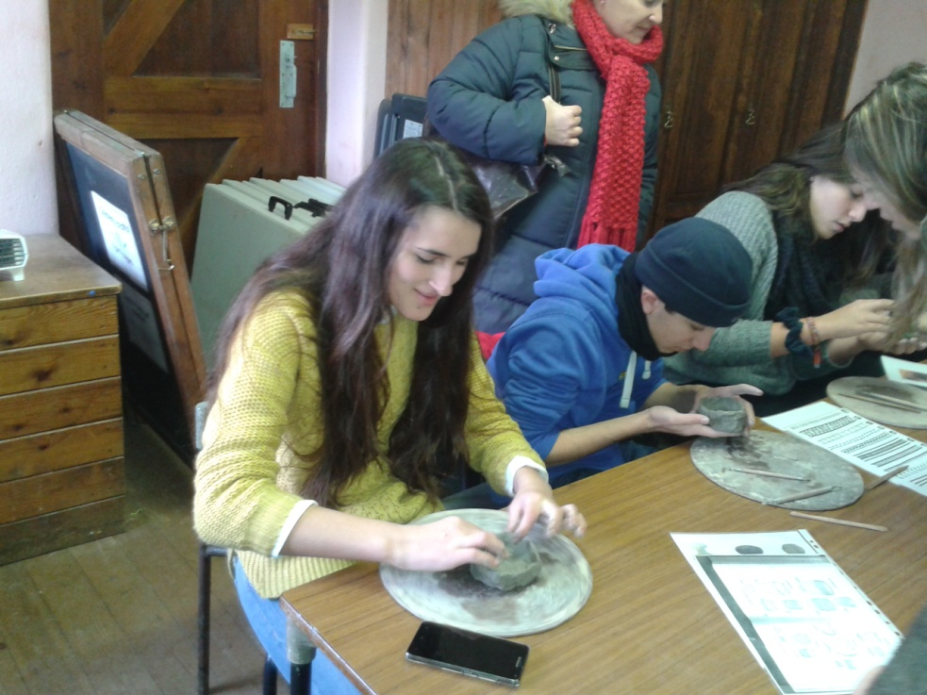

Slide 12
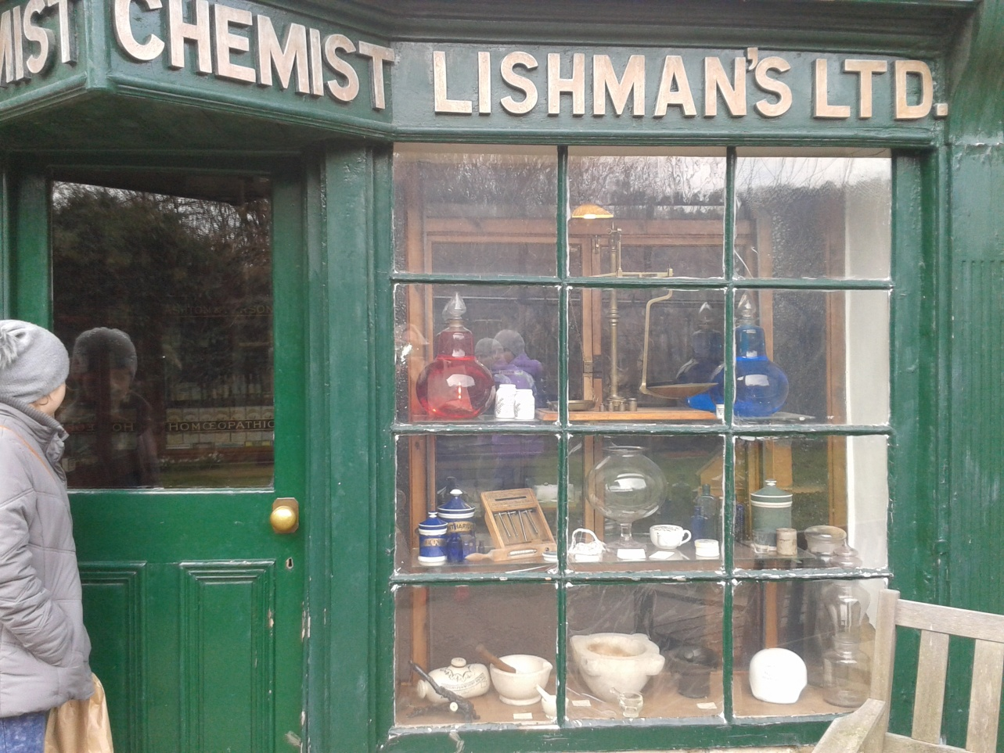
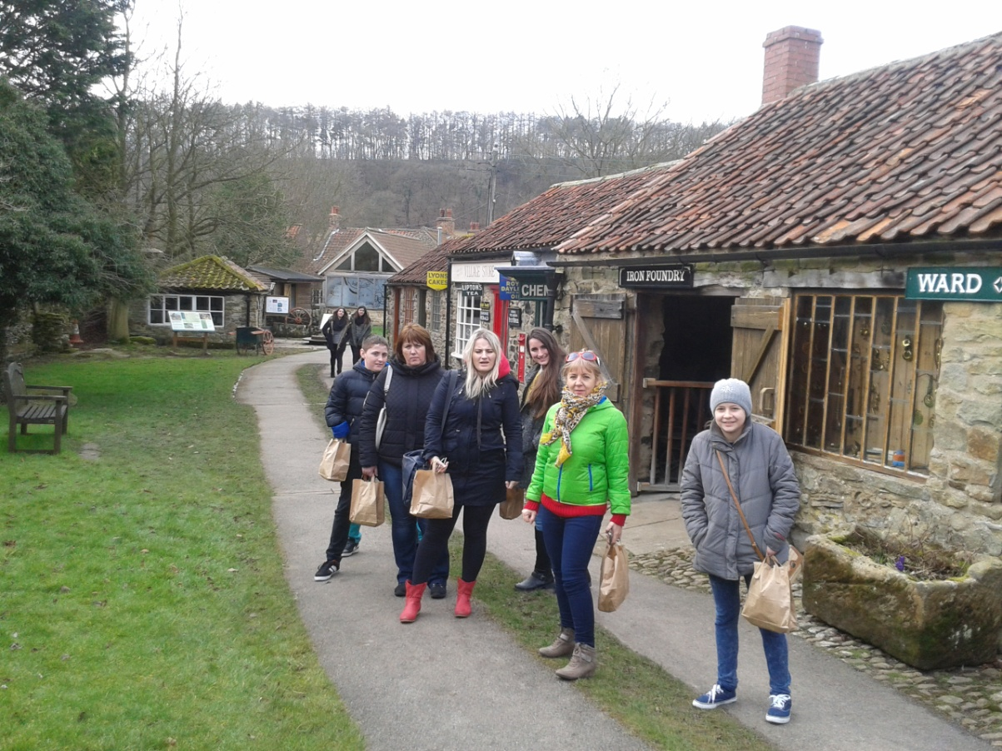

Slide 13
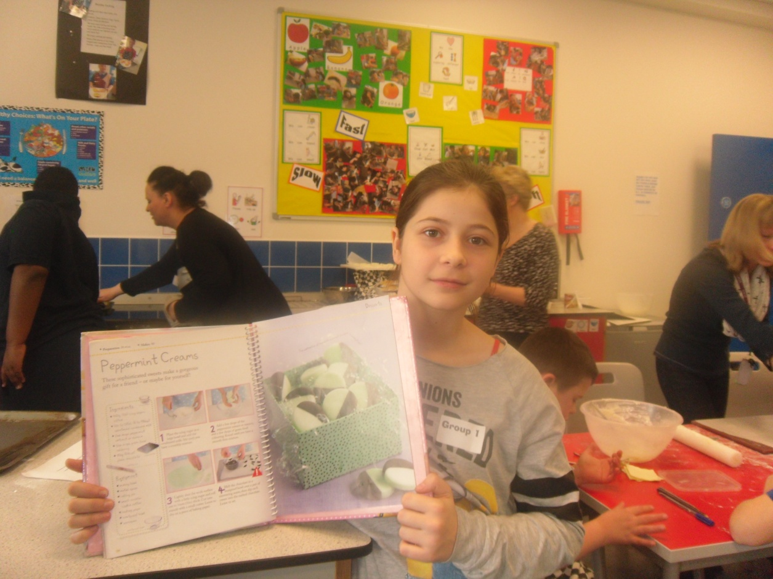
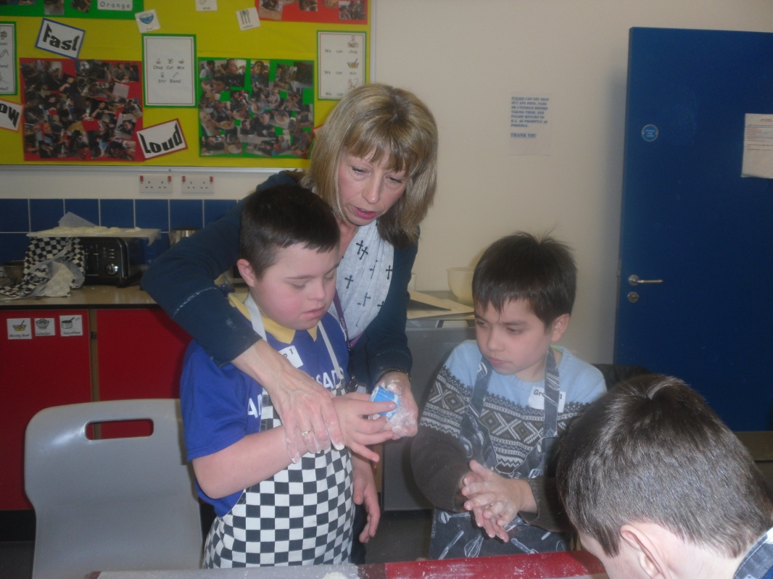
Dielne v škole
.... s deťmi tunajšej školy

Slide 14
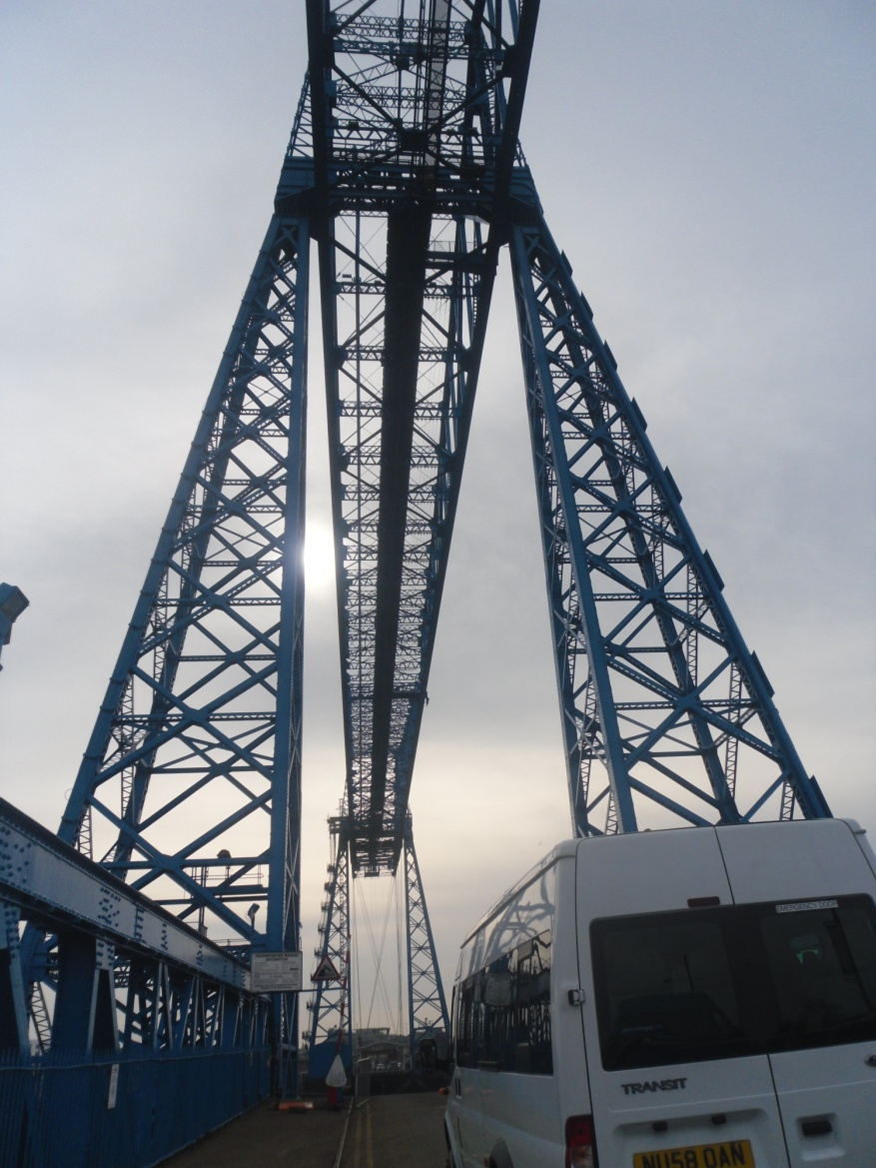
Veľmi známy Middlesboghský most...

Slide 15
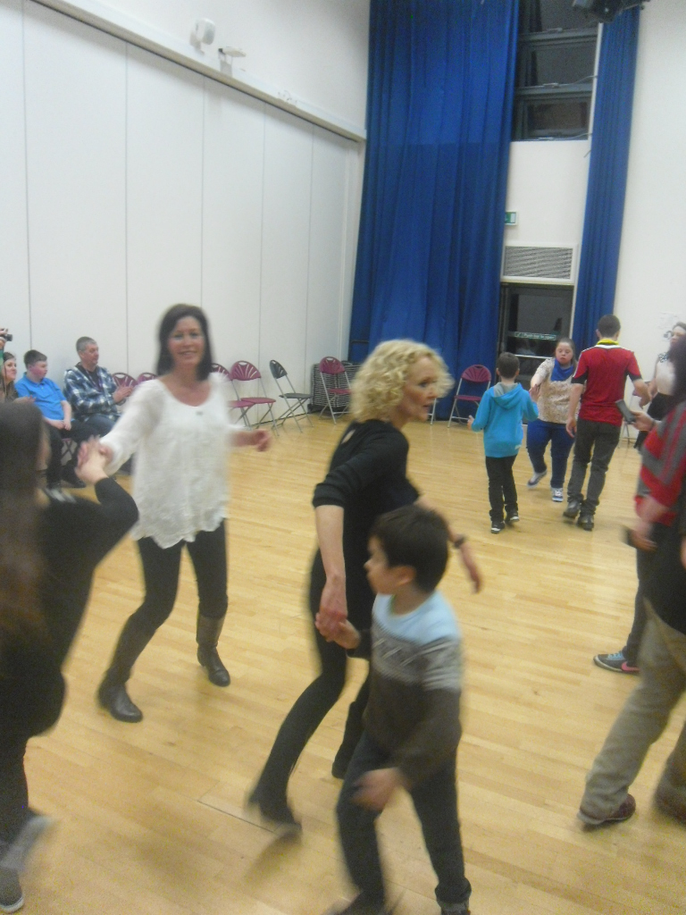
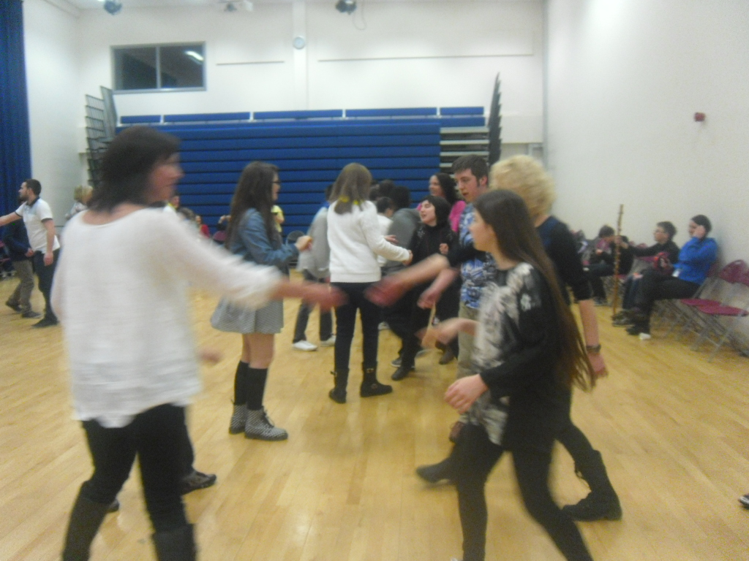
Spoločná párty .....a tradičné tancovanie...

Slide 16
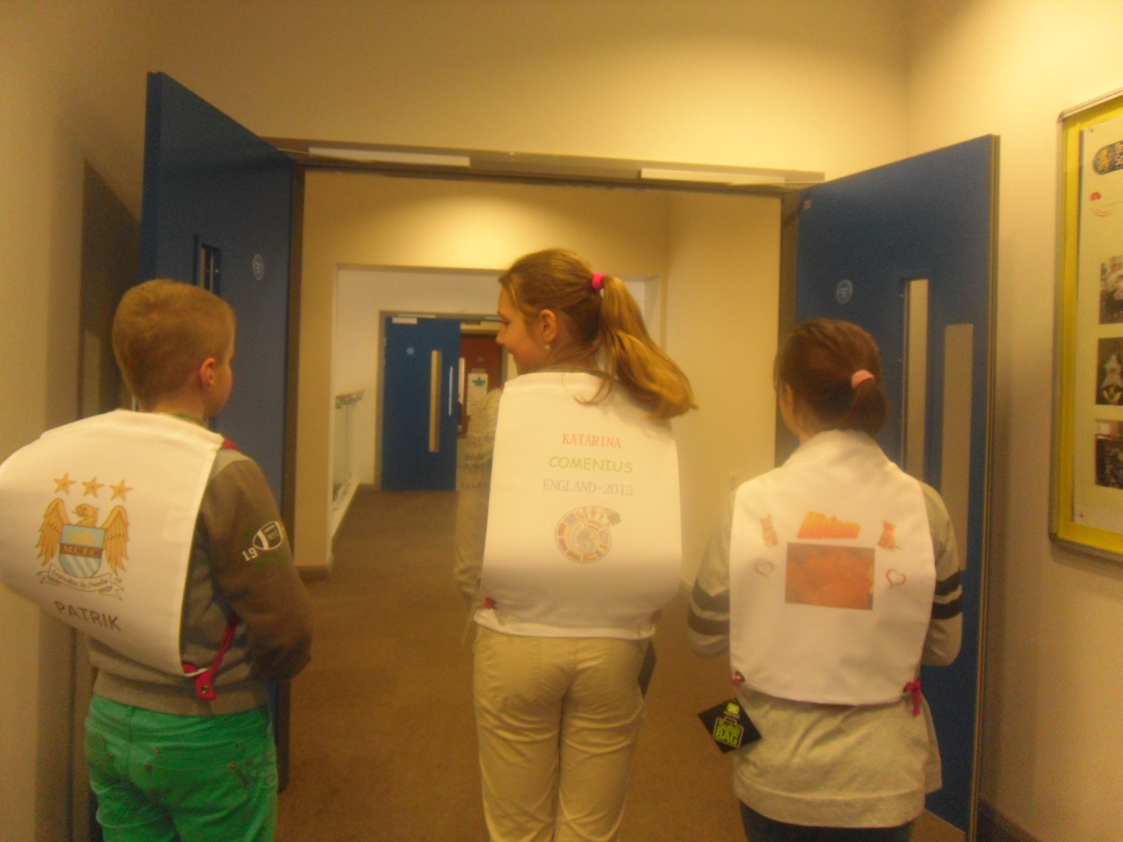
V škole sme si urobili tašky podľa vlastnej fantázie.......ako spomienku.

Slide 17
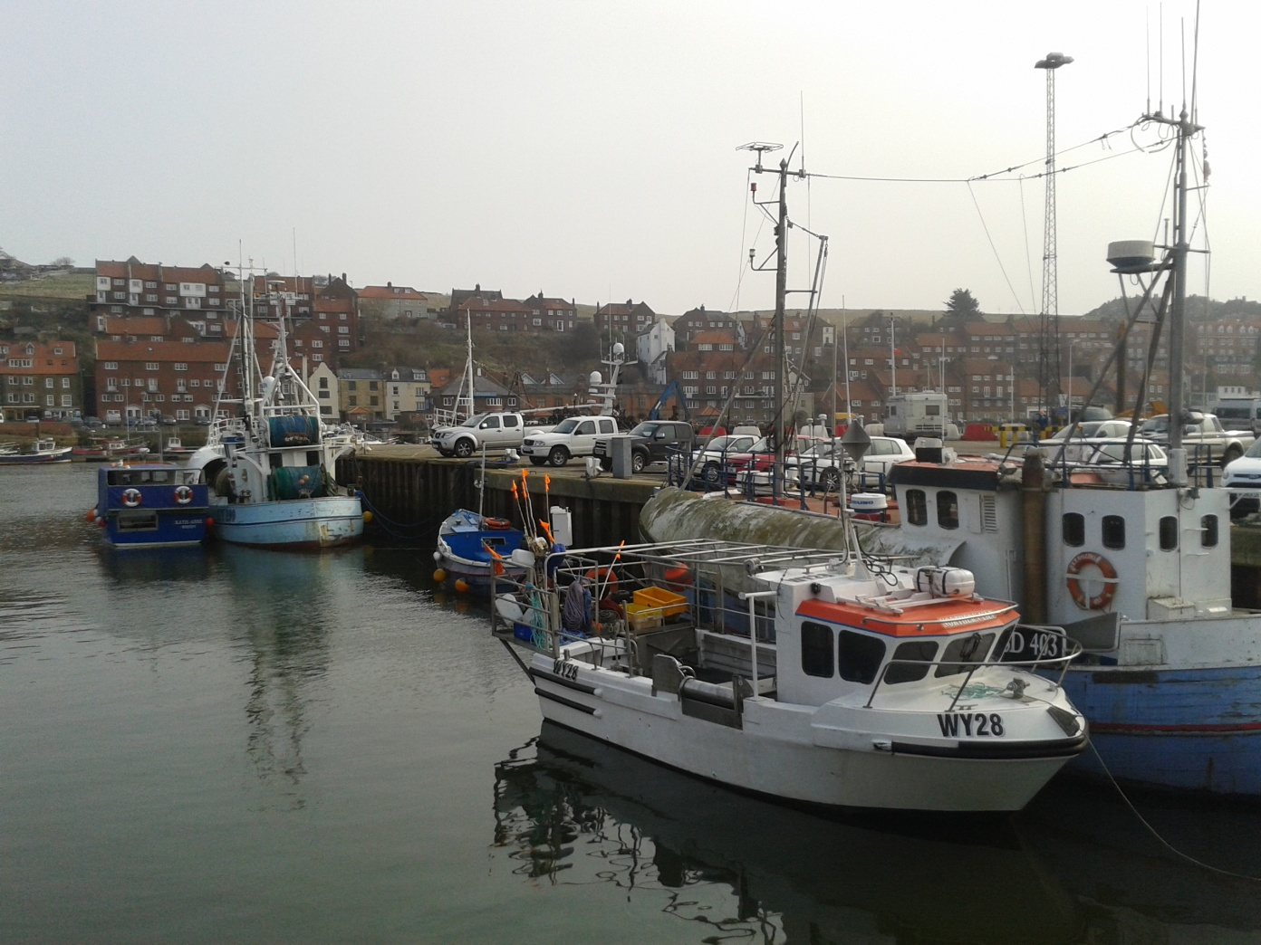
Rybárske mesto Whitby

Slide 18
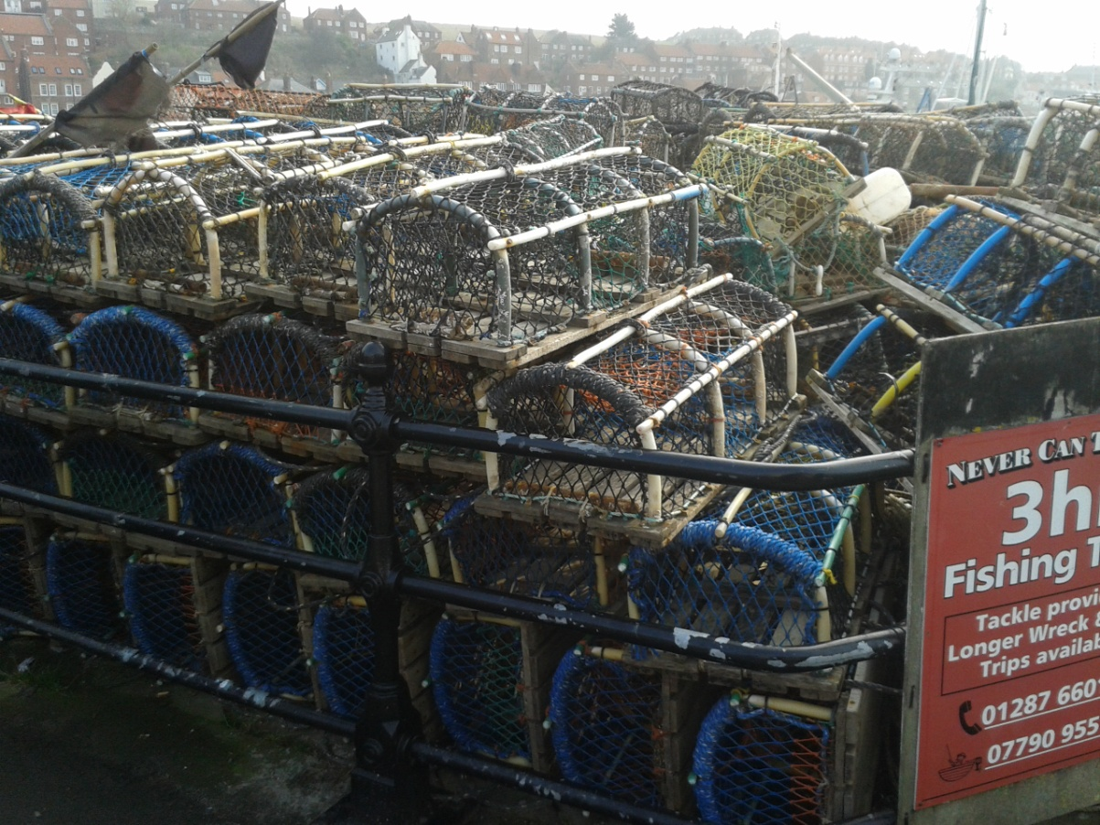
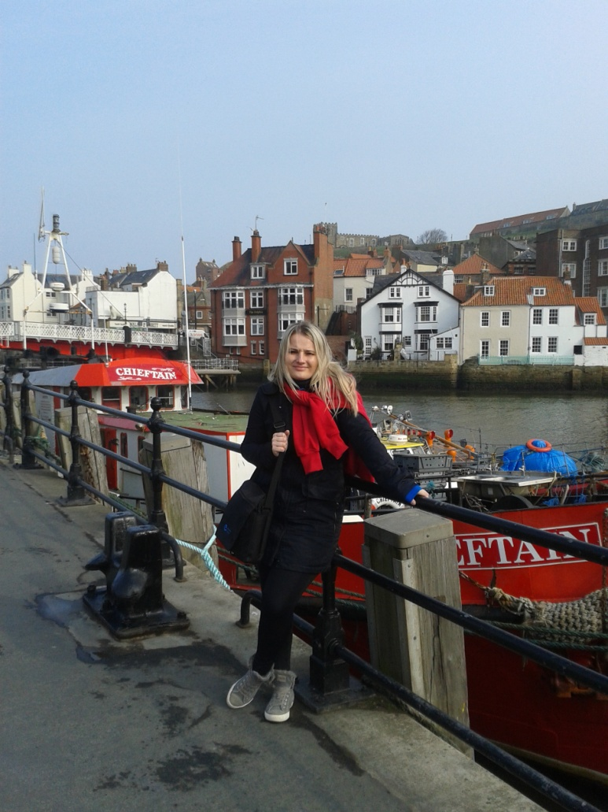
Klietky sa dajú požičať a môžeme ísť na rybky...

Slide 19
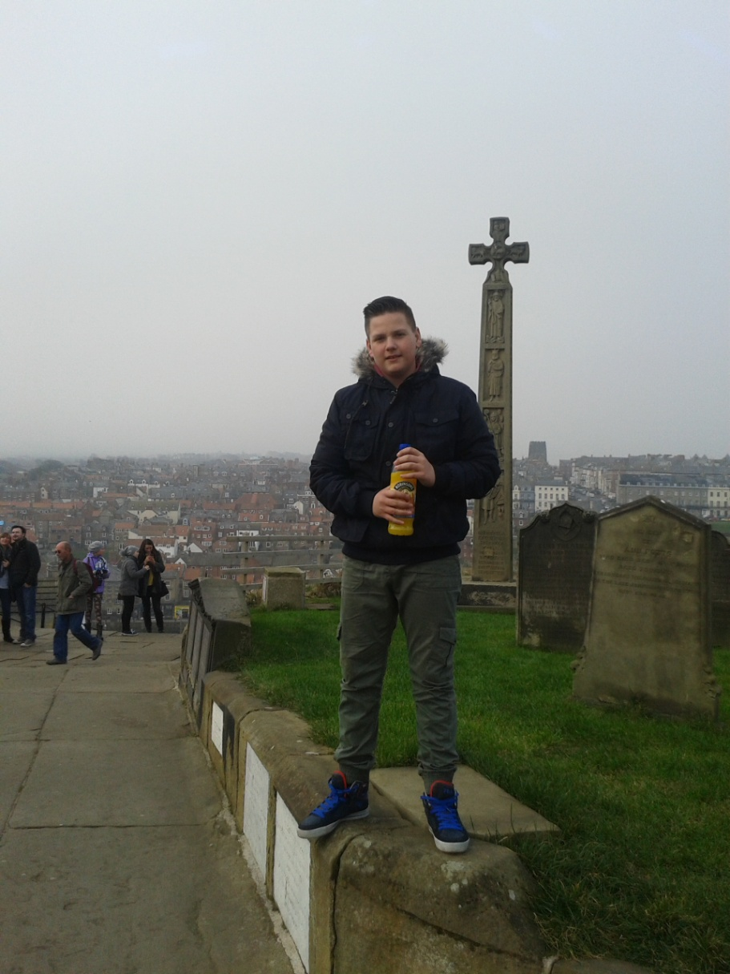
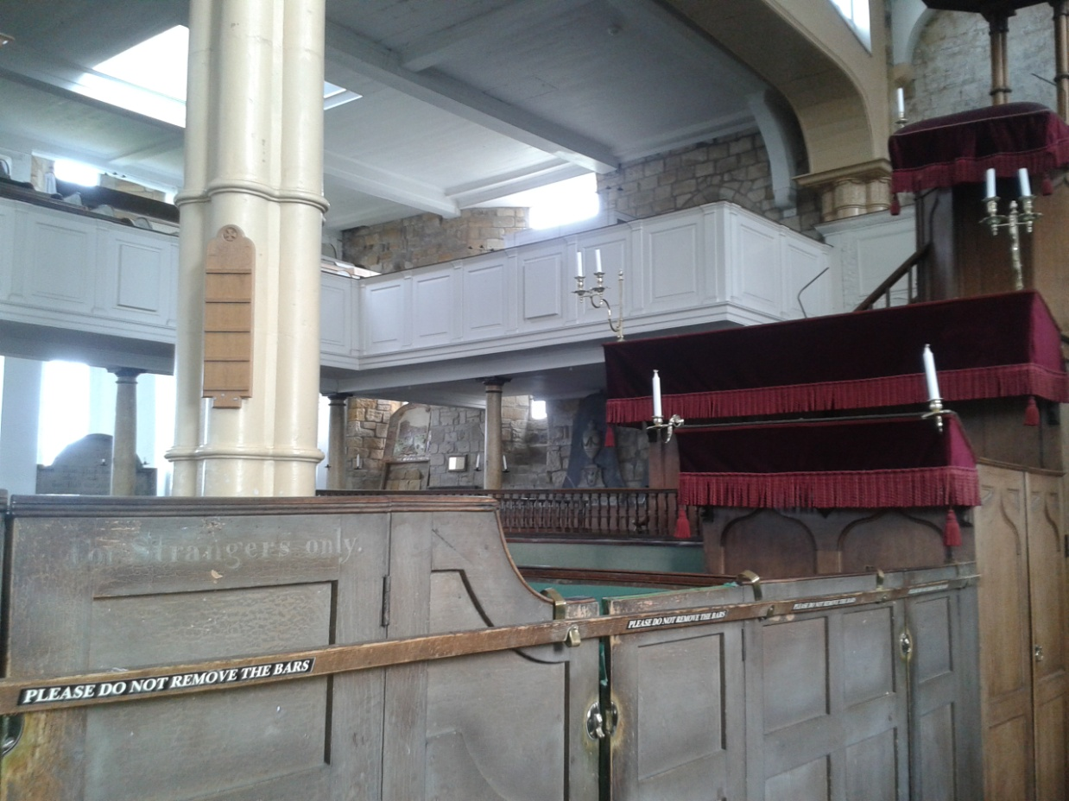
Katedrála ??? Také niečo .....

Slide 20
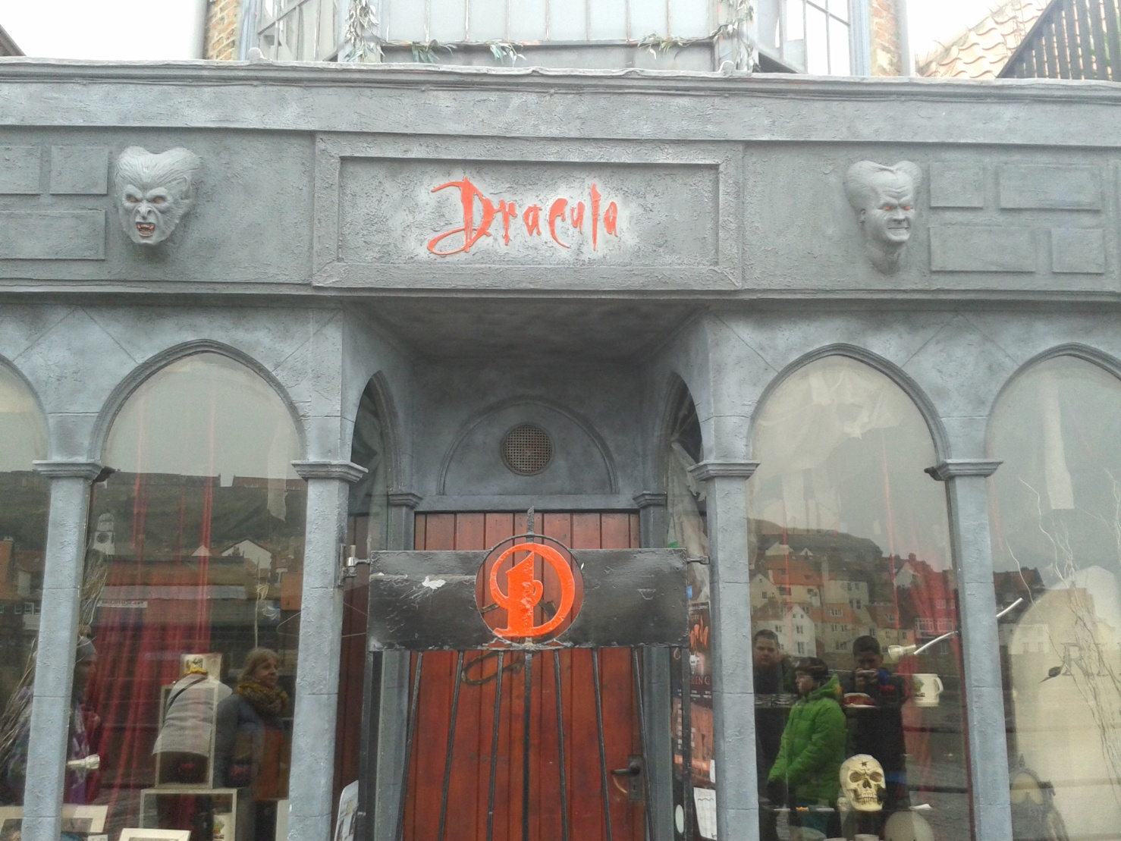
Predstavenie Dracula... Bolo zavreté ....

Slide 21
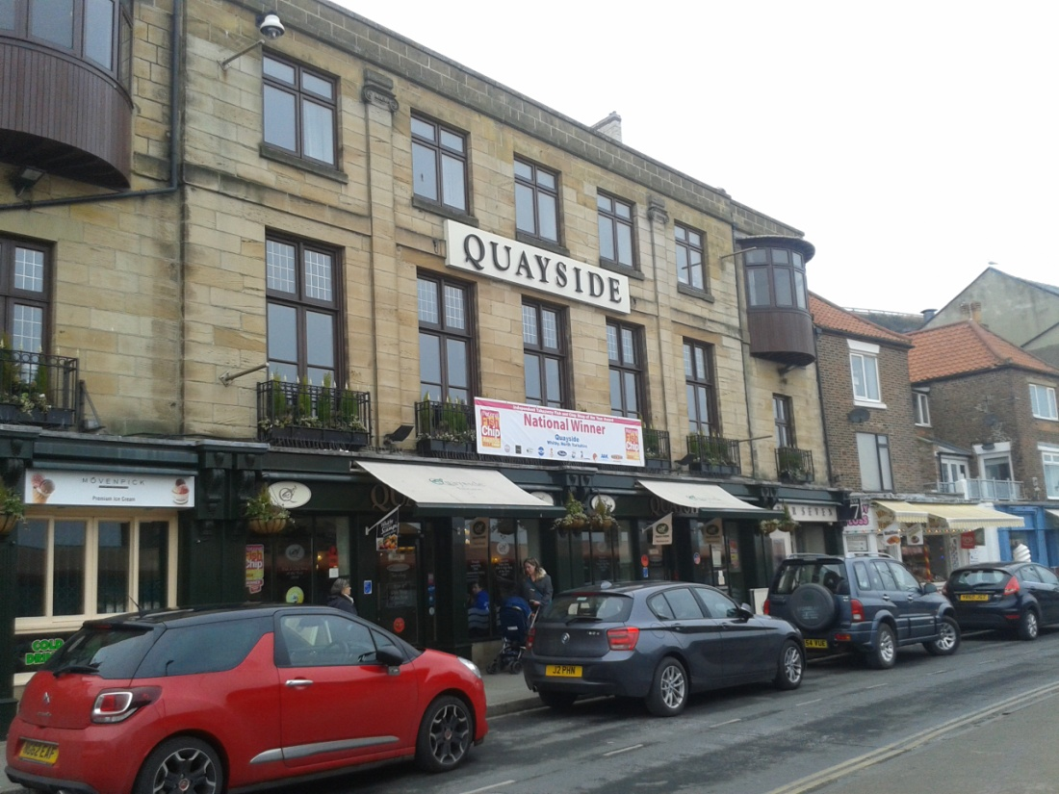
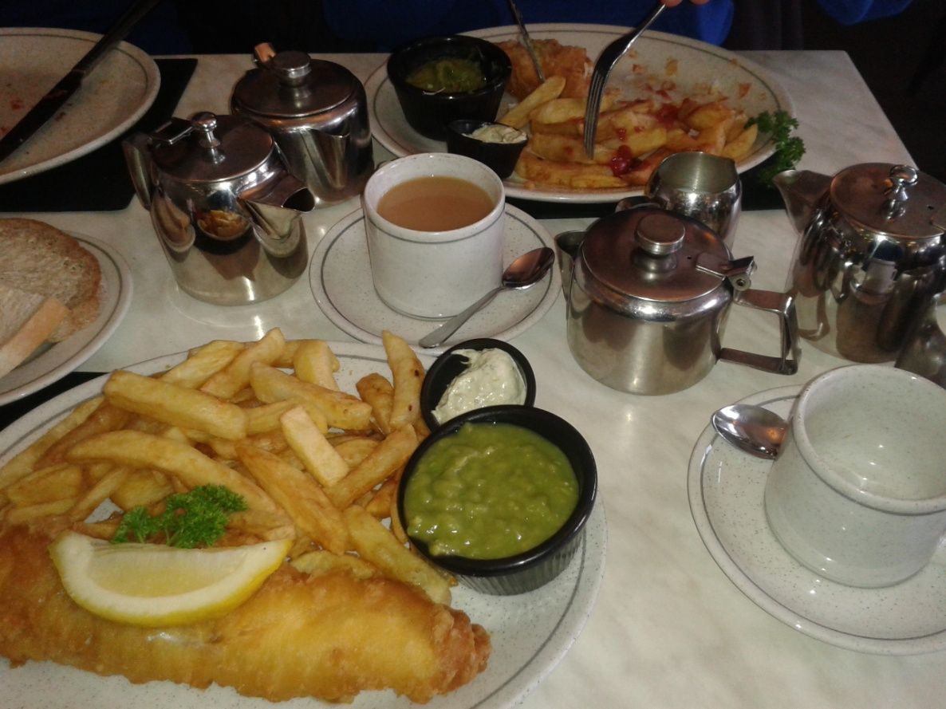
Reštaurácia, v ktorej sme jedli ...........
....ich tradičnéé...
....fish and chips,
....čaj s mliekom.

Slide 22
Ďakujem za pozornosť

